Slide 1
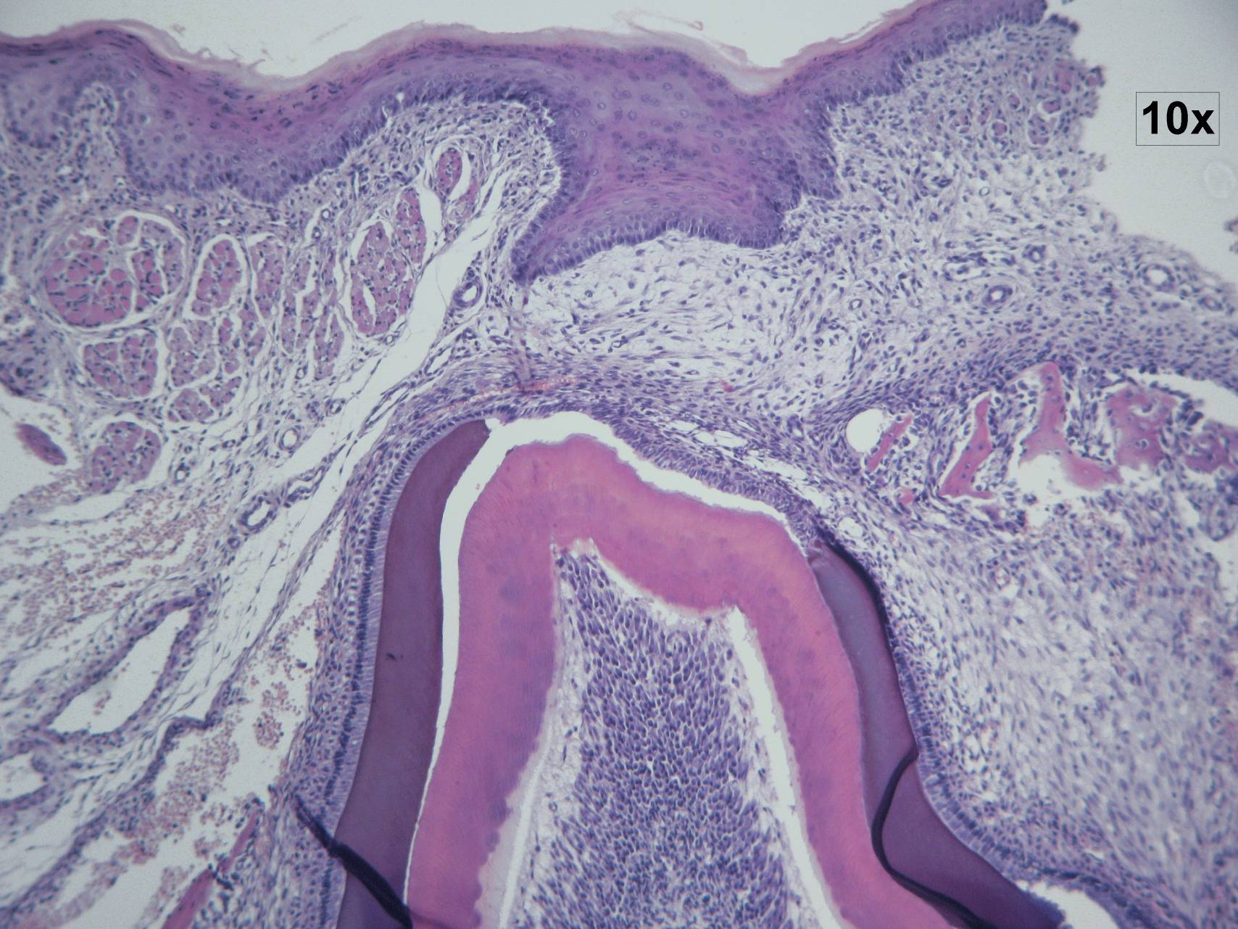
Biología Bucal
Cátedra de Histología y Embriología. Facultad de Odontología. Universidad de Buenos Aires.
TP Nº 4: Erupción y Periodonto de Protección e Inserción

Slide 2
Preparados
1. Mandíbula de rata con diente en estadio preeruptivo (H-E).
2. Mandíbula de rata con diente en estadio eruptivo (H-E).
3. Mandíbula de rata con diente en estadio posteruptivo (H-E).

Slide 3
Preparado Nº 1:
Mandíbula de rata con diente en estadío preeruptivo.
Corte histológico buco-lingual preparado por descalcificación y coloreado con hematoxilina y eosina.
Observar la corona dentaria totalmente formada incluida en la canastilla ósea, la vaina radicular de Hertwig (formada por la unión del epitelio interno y externo del órgano del esmalte) y el epitelio bucal conservado.
Notar el tejido óseo supracoronario en reabsorción con presencia de osteoclastos.

Slide 4
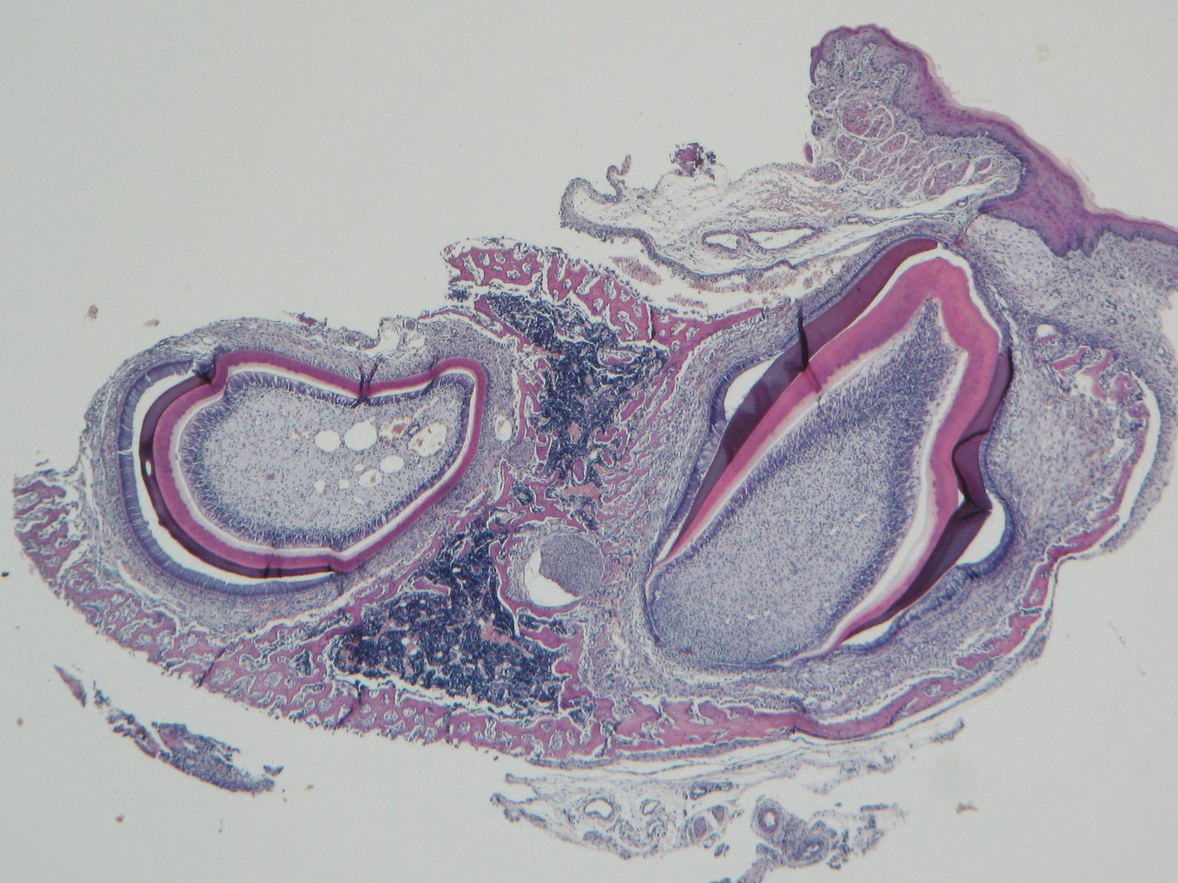
Mandíbula de rata con diente en estadio preeruptivo - 25x
 Artificio de técnica: espacios correspondientes a separación de los tejidos y pliegues.
 Diente de crecimiento contínuo de la rata. No es el que deben observar.

Slide 5
Mandíbula de rata con diente en estadio preeruptivo - 25x
Epitelio bucal
Tejido óseo supracoronario
Corion (tejido conectivo)
Matriz del esmalte
Nervio dentario inferior
Pulpa dentaria
Dentina
Predentina
Médula ósea
Papila dentaria
Odontoblastos
Canastilla ósea

Slide 6
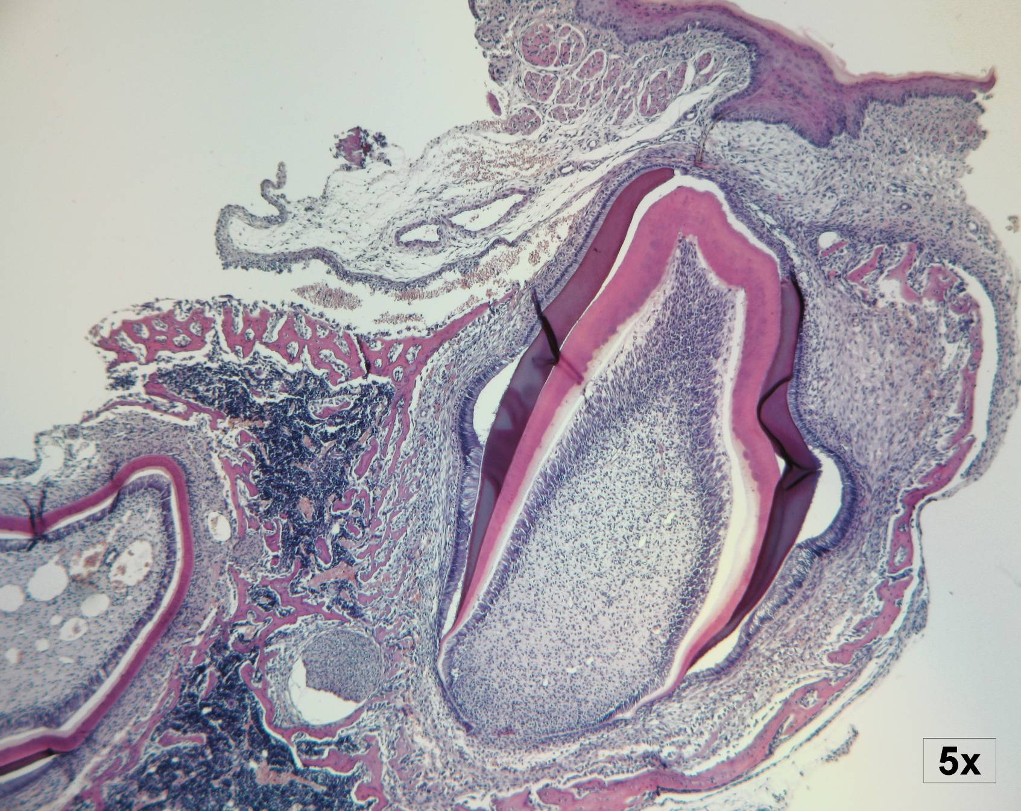
Mandíbula de rata con diente en estadio preeruptivo - 40x
Epitelio bucal
Corion (tejido conectivo)
Tejido óseo supracoronario
Matriz del esmalte
Dentina
Médula ósea
Pulpa
Predentina
Odontoblastos
Nervio dentario inferior
Papila dentaria
Ameloblastos
Vaina de Hertwig
Canastilla ósea

Slide 7
Mandíbula de rata con diente en estadio preeruptivo - Sector coronario 100x
Epitelio bucal
Corion (tejido conectivo)
Tejido óseo supracoronario
Matriz del esmalte
Odontoblastos
Ameloblastos
Dentina
Predentina
Pulpa

Slide 8
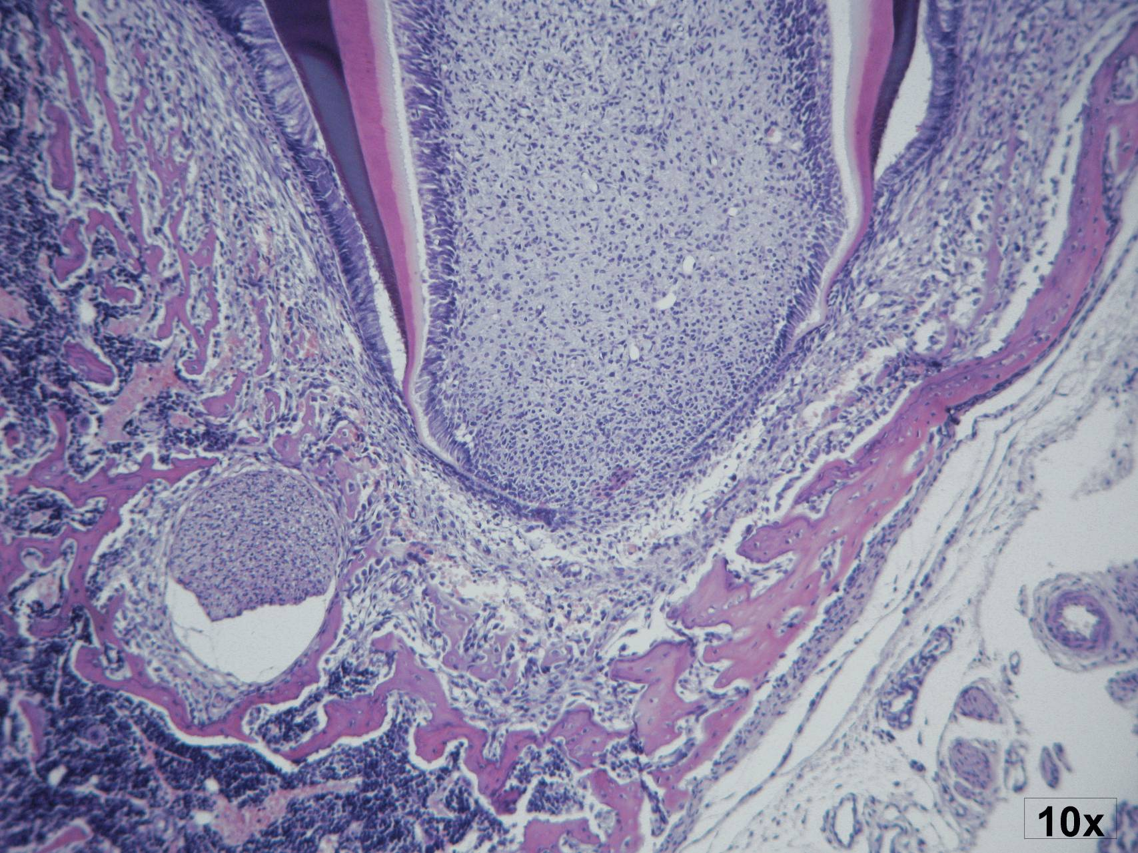
Mandíbula de rata con diente en estadio preeruptivo - Sector apical 100x
Dentina
Saco dentario
Predentina
Matriz del esmalte
Odontoblastos
Ameloblastos
Nervio dentario inferior
Papila dentaria
Vaina de Hertwig
Osteocitos en sus lagunas
Canastilla ósea
Médula ósea

Slide 9
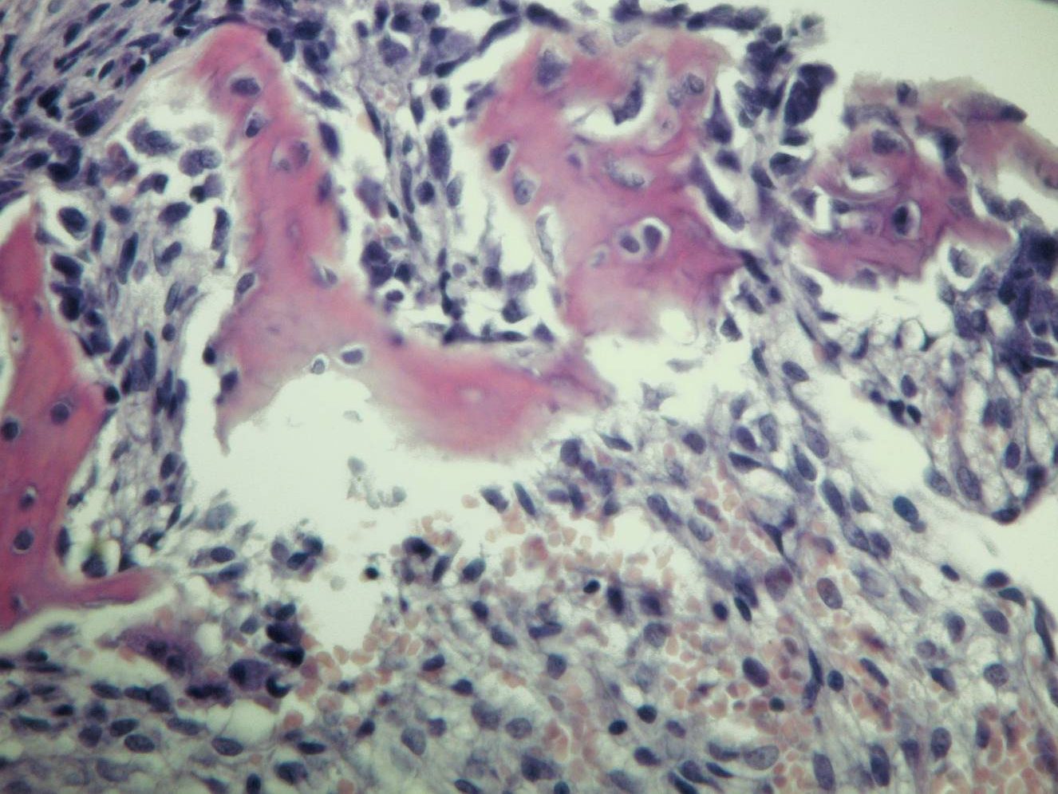
Mandíbula de rata con diente en estadio preeruptivo - Sector supracoronario - 400x
Osteoblastos
Osteocitos
Vasos sanguíneos
Osteoclasto

Slide 10
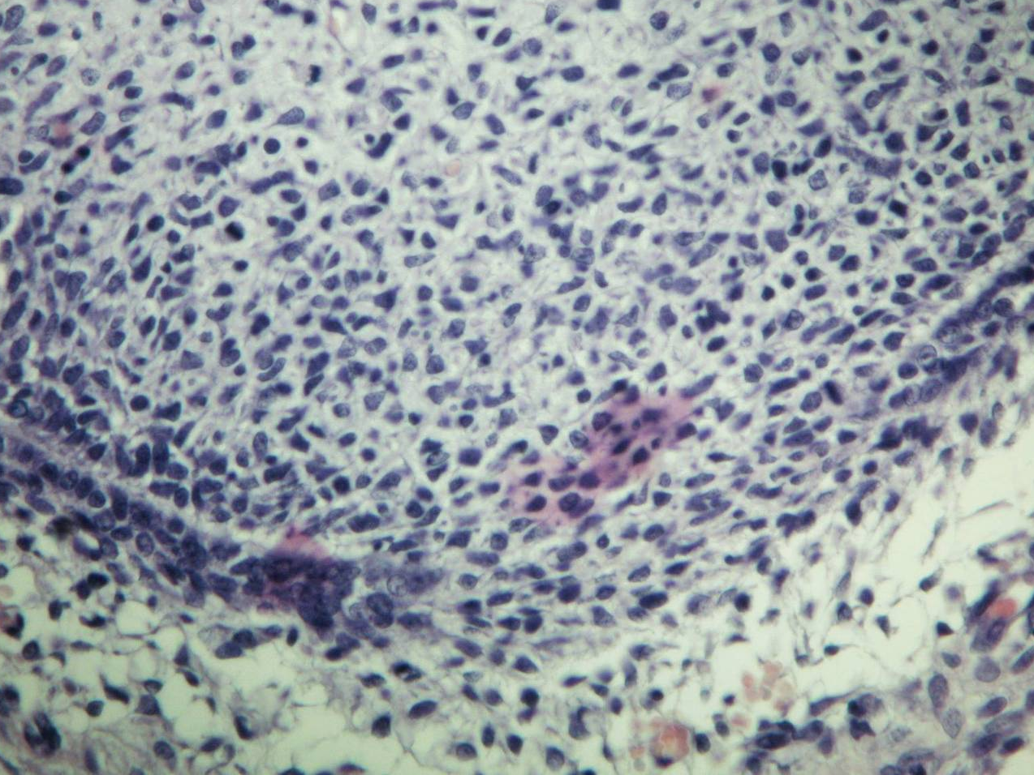
Mandíbula de rata con diente en estadio preeruptivo - Vaina de Hertwig - 400x
Papila dentaria
Vaina de Hertwig
Saco dentario
Vasos sanguíneos

Slide 11
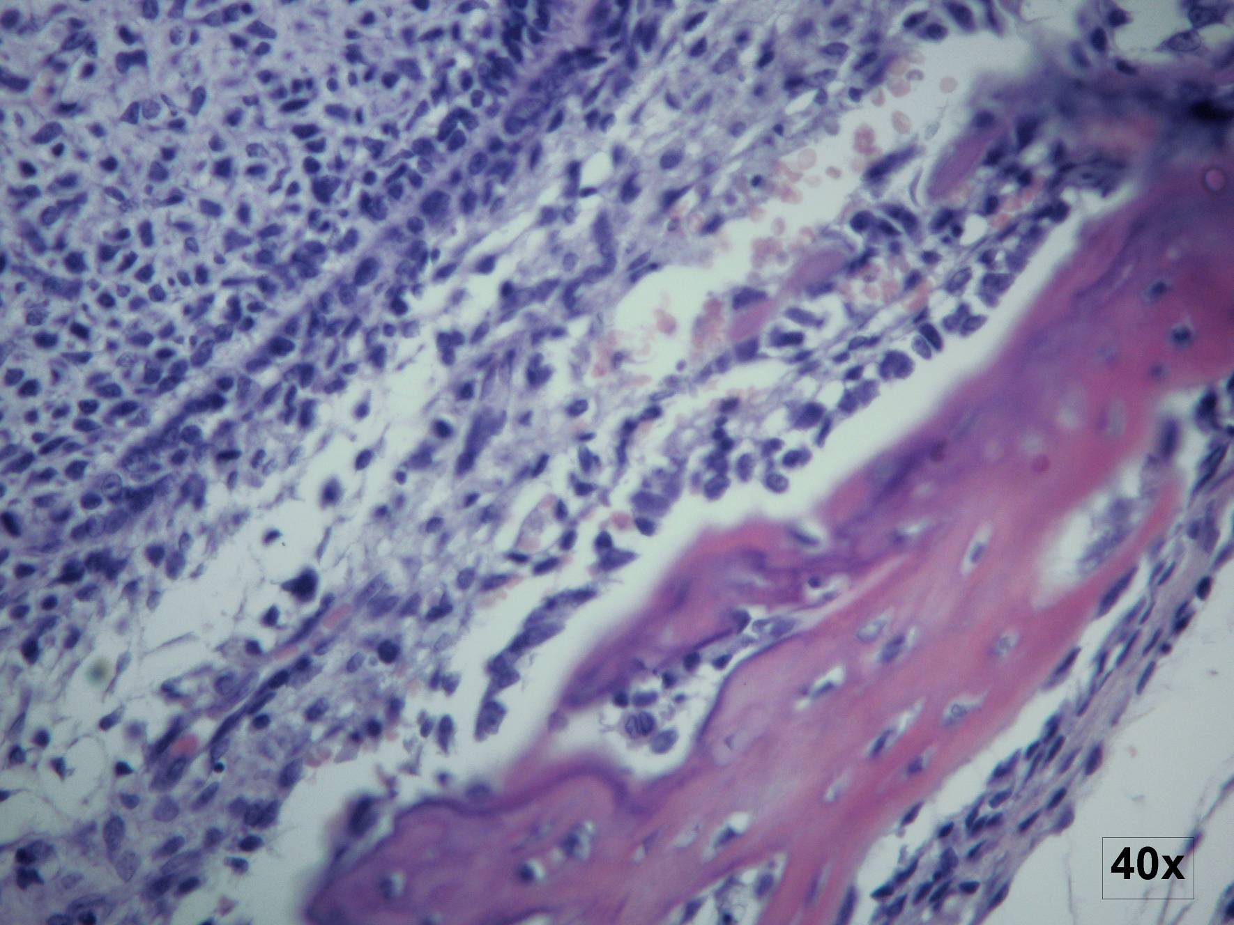
Mandíbula de rata con diente en estadio preeruptivo - Vaina de Hertwig - 400x
Papila dentaria
Vasos sanguíneos
Vaina de Hertwig
Osteoblastos
Osteocitos
Saco dentario
Canastilla ósea
Células de recubrimiento óseo

Slide 12
Preparado Nº 2:
Mandíbula de rata con diente en estadío eruptivo.
Corte histológico buco-lingual preparado por descalcificación y coloreado con hematoxilina y eosina.
Observar la corona dentaria totalmente formada en un diente que ya ha emergido a la cavidad bucal y continúa sus movimientos eruptivos. El tejido óseo interpuesto observable en el estadio preeruptivo fue reabsorbido para permitir el paso de la pieza. Se ponen en contacto el epitelio dental reducido y el epitelio bucal para dar lugar a la unión dentogingival.
La raíz se encuentra casi totalmente formada, conjuntamente con el periodonto de inserción (cemento, ligamento y hueso alveolar).

Slide 13
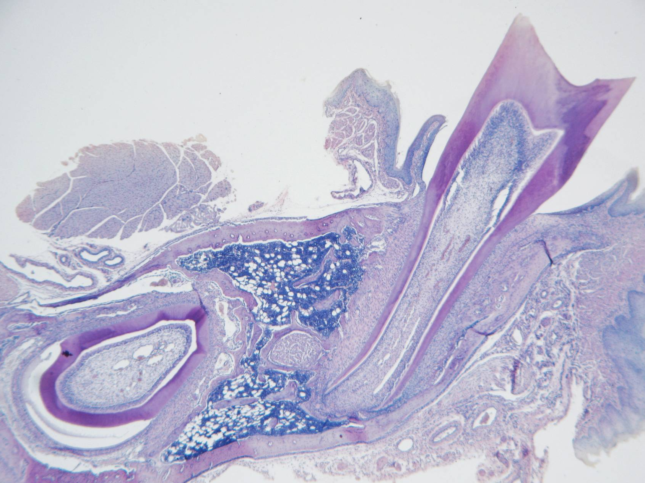
Mandíbula de rata con diente en estadio eruptivo - 25x
 Nótese que el esmalte, ya totalmente mineralizado en esta etapa, se ha perdido por la técnica.
Corona
 Diente de crecimiento contínuo de la rata. No es el que deben observar.
Raíz

Slide 14
Mandíbula de rata con diente en estadio eruptivo - 25x
Epitelio bucal
Dentina
Predentina
Odontoblastos
Hueso alveolar
Pulpa dentaria
Cemento acelular
Ligamento periodontal
Médula ósea
Corion (tejido conectivo)
Nervio dentario inferior
Vasos sanguíneos

Slide 15
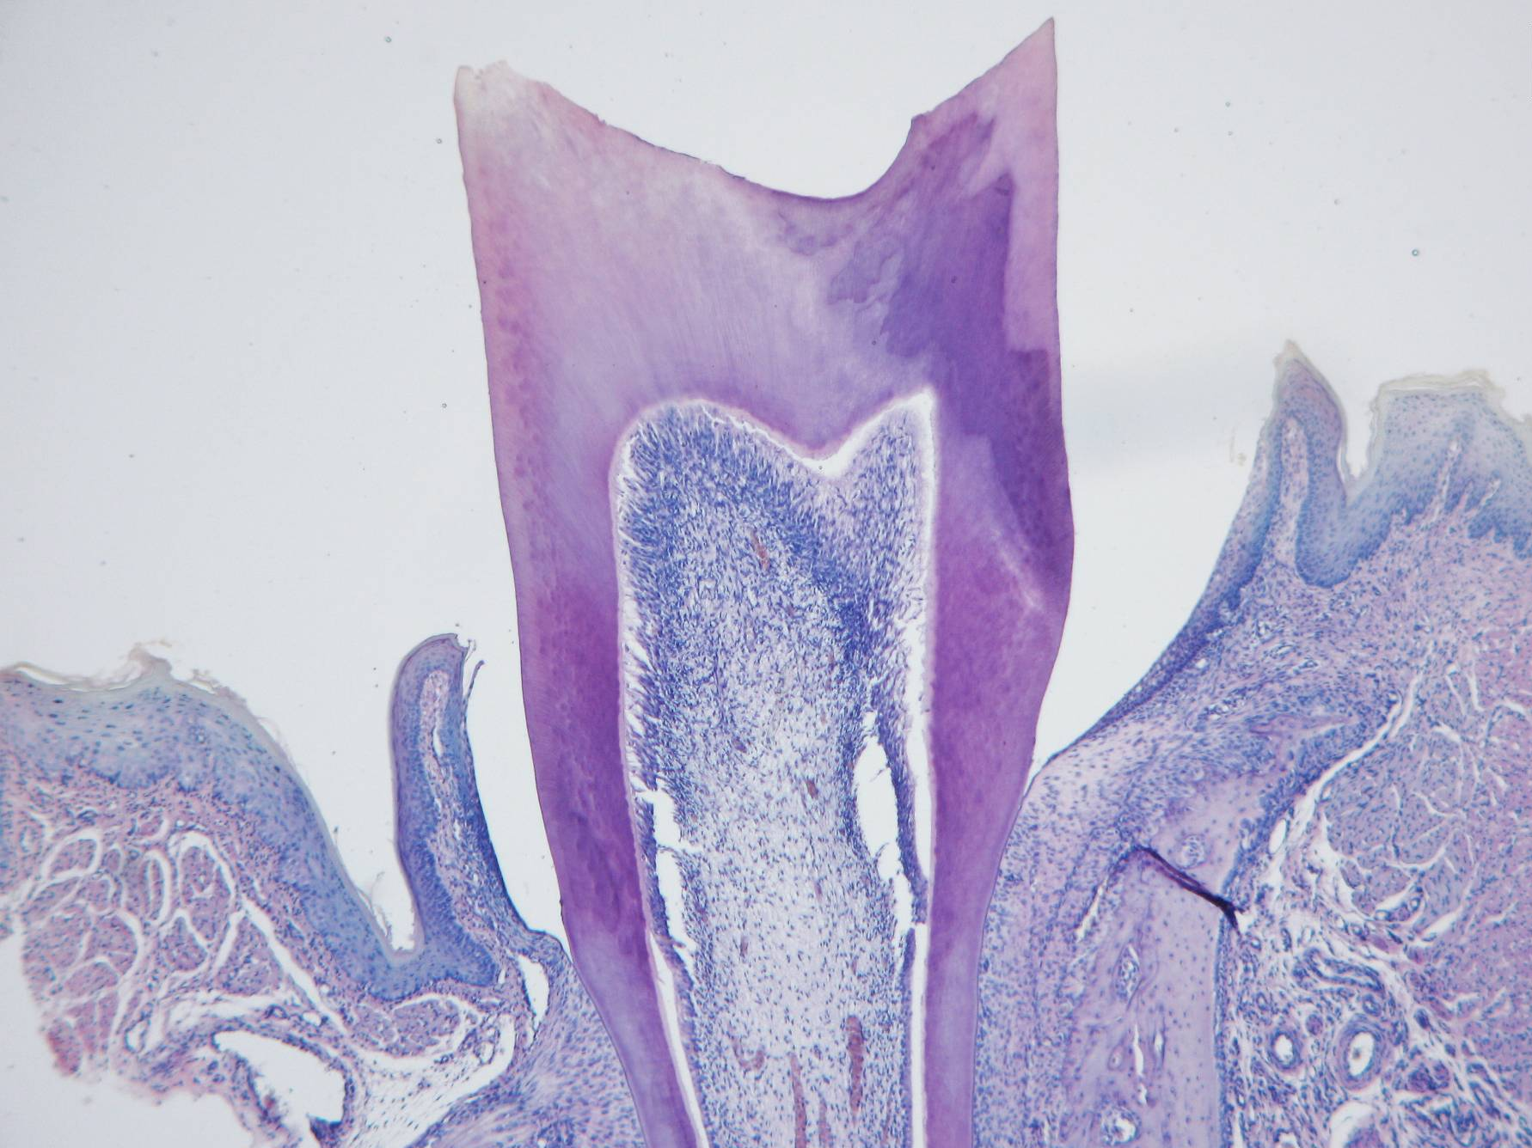
Mandíbula de rata con diente en estadio eruptivo - Sector coronario 40x
Dentina
Corion (tejido conectivo)
Predentina
Epitelio bucal
Pulpa dentaria
Ligamento periodontal
Odontoblastos
Vasos sanguíneos
Hueso alveolar
Cemento acelular

Slide 16
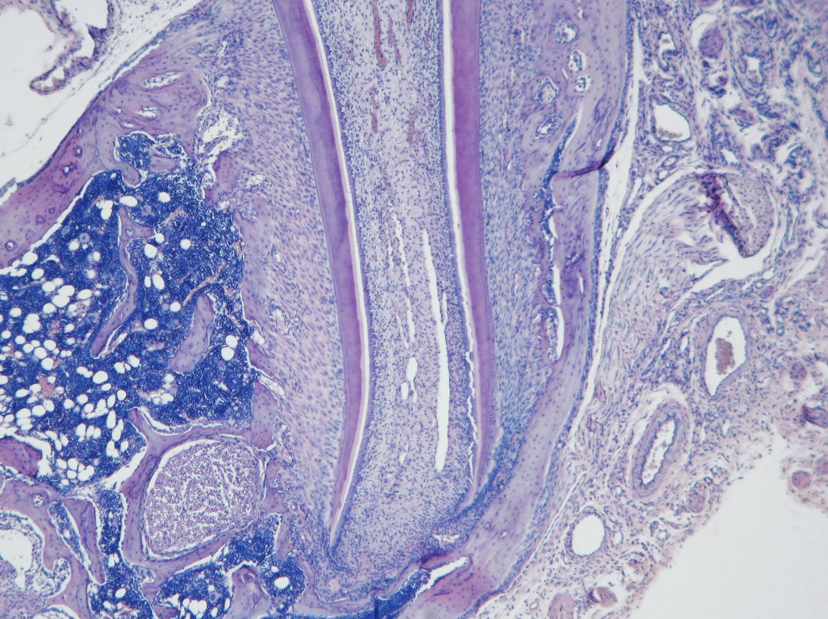
Mandíbula de rata con diente en estadio eruptivo - Sector apical 40x
Dentina
Pulpa dentaria
Predentina
Odontoblastos
Ligamento periodontal
Cemento acelular
Cemento celular
Médula ósea
Nervio dentario inferior
Vasos sanguíneos
Hueso alveolar
Vaina de Hertwig

Slide 17
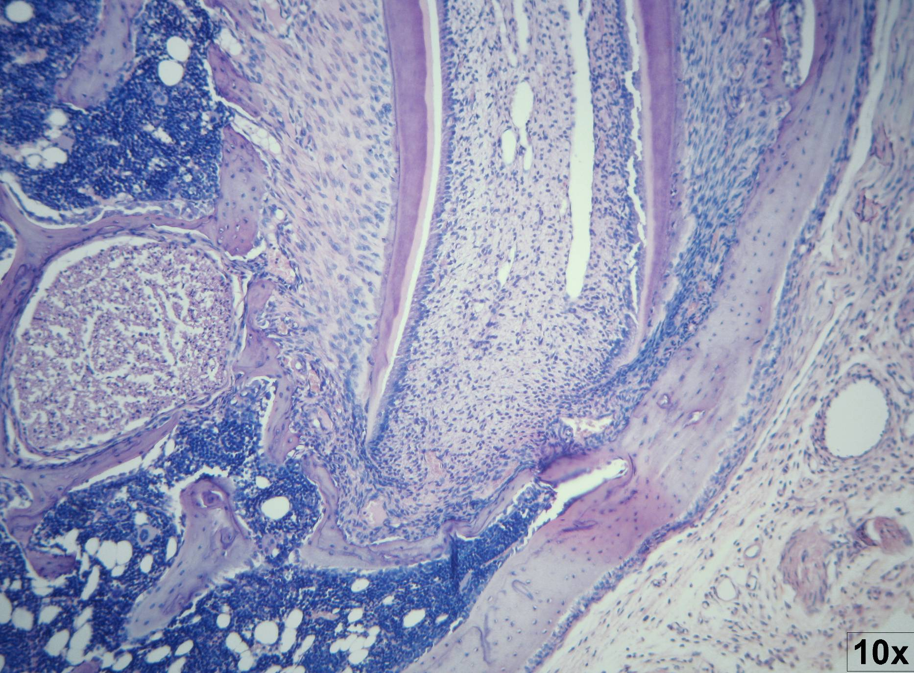
Mandíbula de rata con diente en estadio eruptivo - Sector apical 100x
Cemento acelular
Ligamento periodontal
Pulpa dentaria
Cemento celular
Dentina
Predentina
Odontoblastos
Nervio dentario inferior
Vaso sanguíneo
Hueso alveolar
Vaina de Hertwig
Médula ósea

Slide 18
Preparado Nº 3:
Mandíbula de rata con diente en estadío posteruptivo.
Corte histológico buco-lingual preparado por descalcificación y coloreado con hematoxilina y eosina.
Observar la pieza dentaria totalmente formada y erupcionada.
Tejidos coronoradiculares bien calcificados.
Tejidos de sostén (cemento, ligamento y hueso alveolar) y protección (encía libre, epitelio de unión) bien organizados.

Slide 19
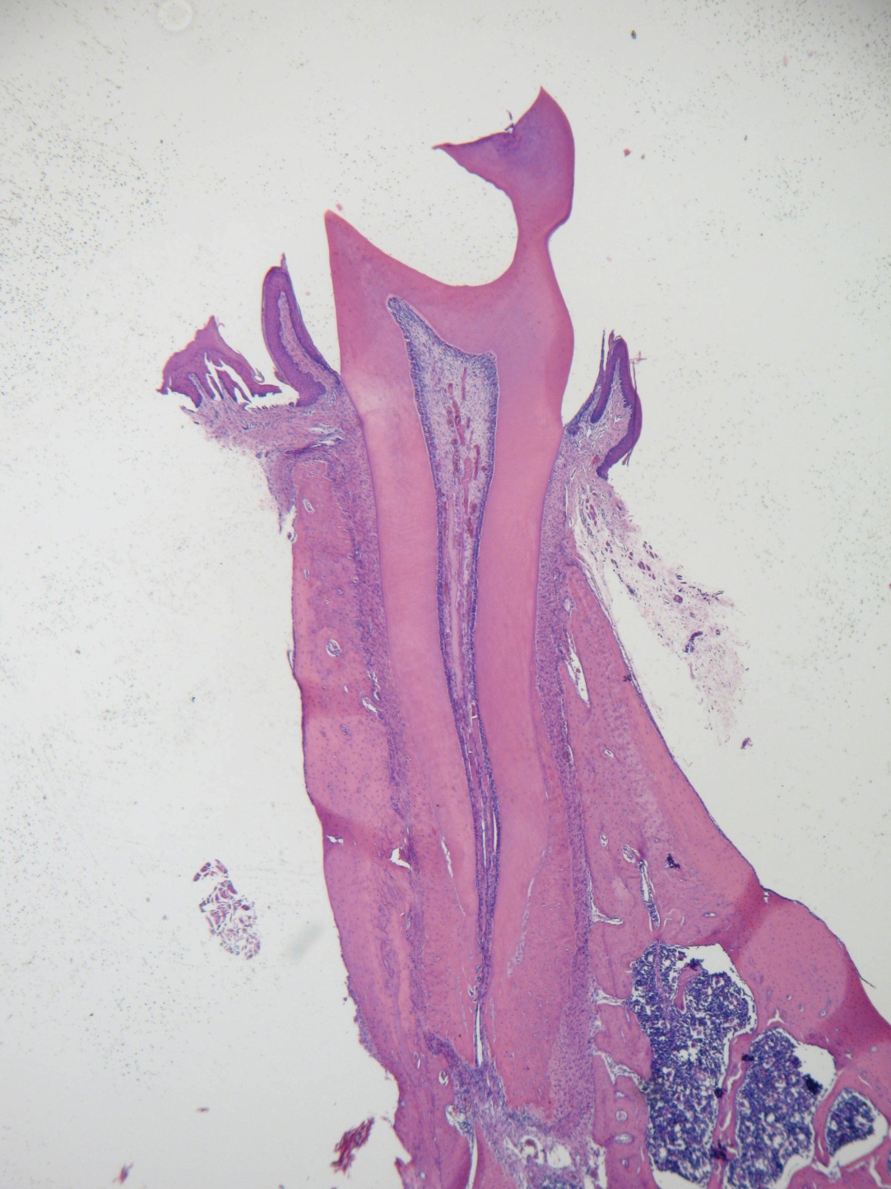
Diente de rata in situ (estadio post-eruptivo) - Corte longitudinal 25x
 Nótese la ausencia del esmalte, que se ha perdido por la técnica debido a su elevado contenido mineral (95%)

Slide 20
Diente de rata in situ (estadio post-eruptivo) - Corte longitudinal 25x
Corona
Encía libre
Parte del periodonto de protección
Raíz
Ligamento periodontal
Cemento
Hueso alveolar
Periodonto de inserción

Slide 21
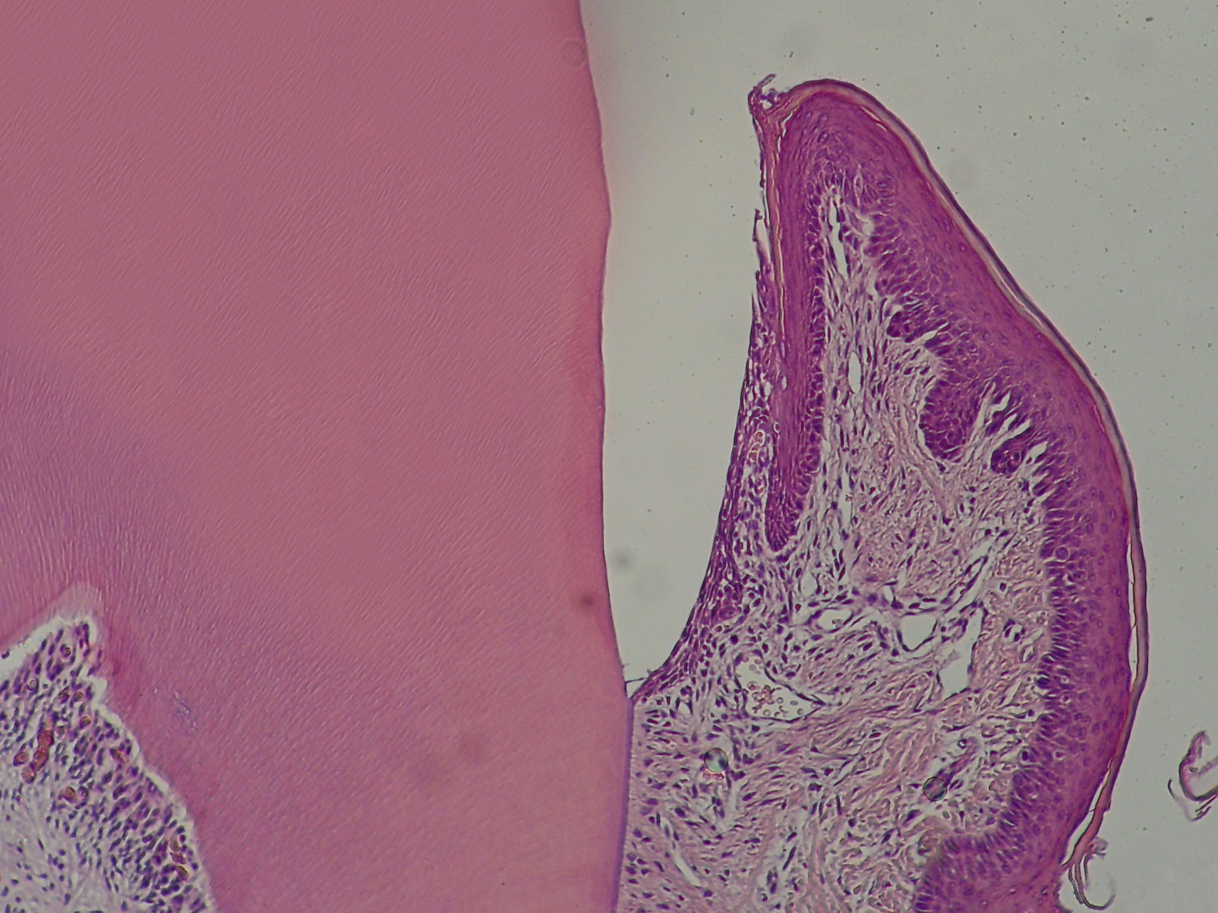
Diente de rata in situ - Periodonto de protección - Corte longitudinal 100x
 Recuérdese que en el humano el epitelio de la vertiente interna del surco es no queratinizado.
Encía libre
Vertiente interna
Vertiente externa
Epitelio del surco (epitelio paraqueratinizado)
Epitelio ortoqueratinizado
Espacio correspondiente al esmalte perdido y surco gingival
Predentina
Epitelio de unión (epitelio no queratinizado)
Corion (tejido conectivo semidenso)
Dentina
Pulpa
Cemento acelular

Slide 22
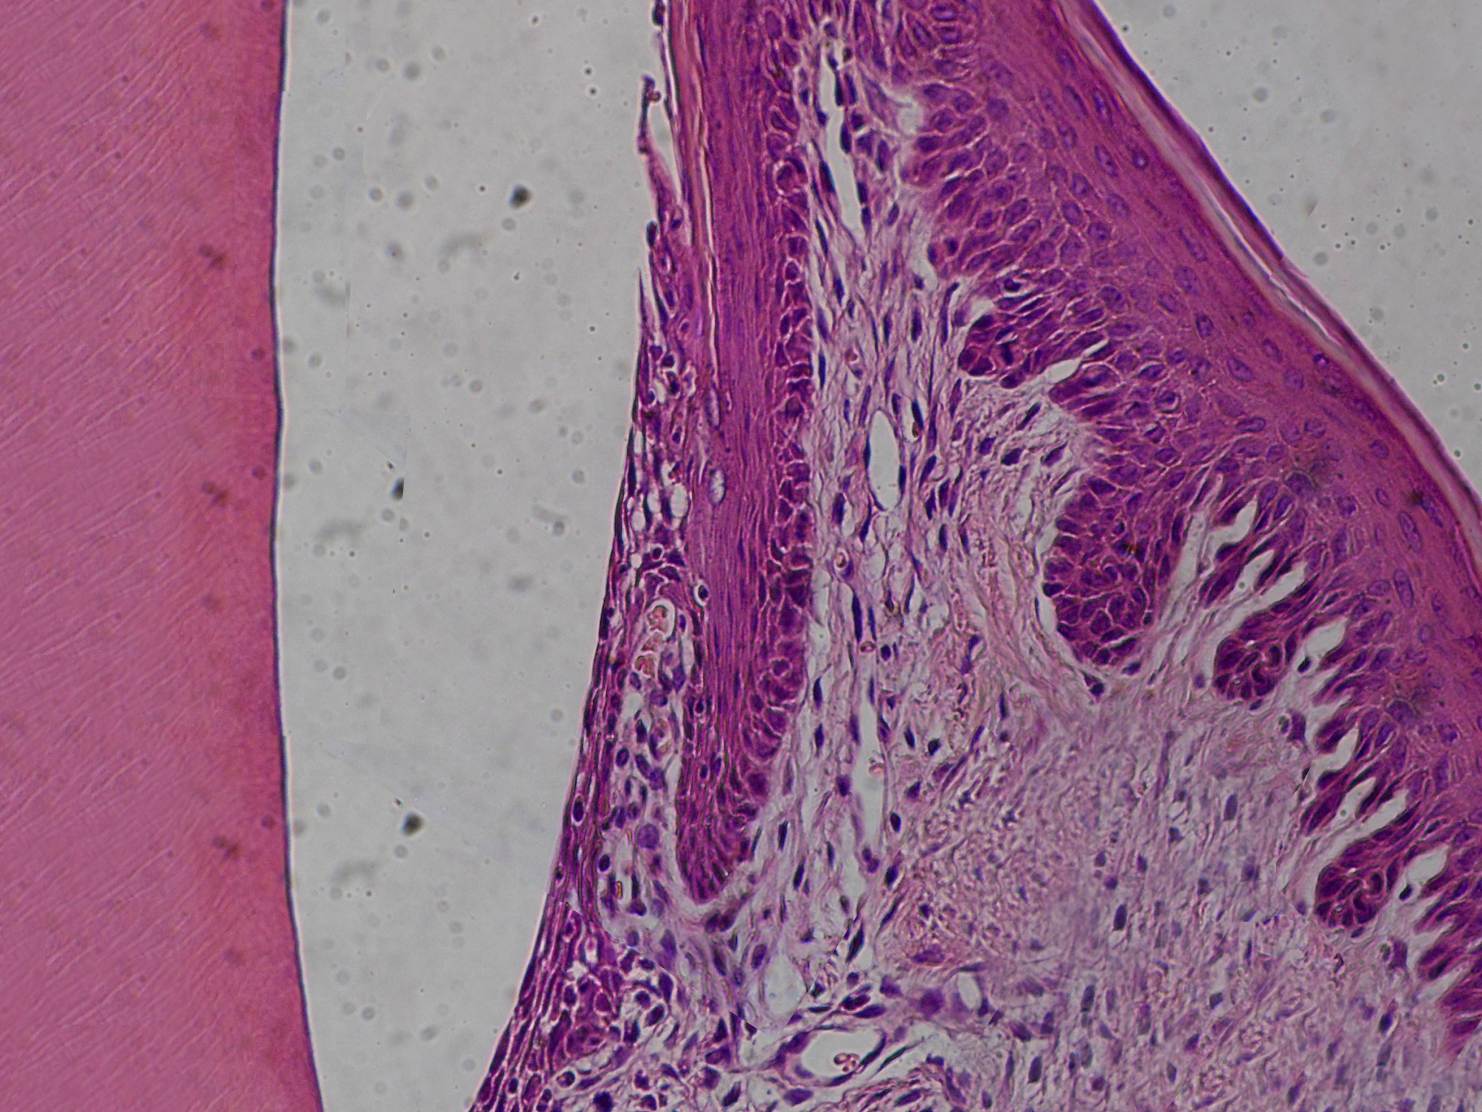
Diente de rata in situ - Periodonto de protección - Corte longitudinal 100x
Vertiente interna
Vertiente externa
Dentina
Interfase epitelio-coriónica recta
Epitelio ortoqueratinizado
Espacio correspondiente al esmalte perdido y surco gingival
Epitelio del surco (epitelio paraqueratinizado)
Interfase epitelio-coriónica con crestas y papilas
Vasos sanguíneos
Epitelio de unión (no queratinizado)
Corion

Slide 23
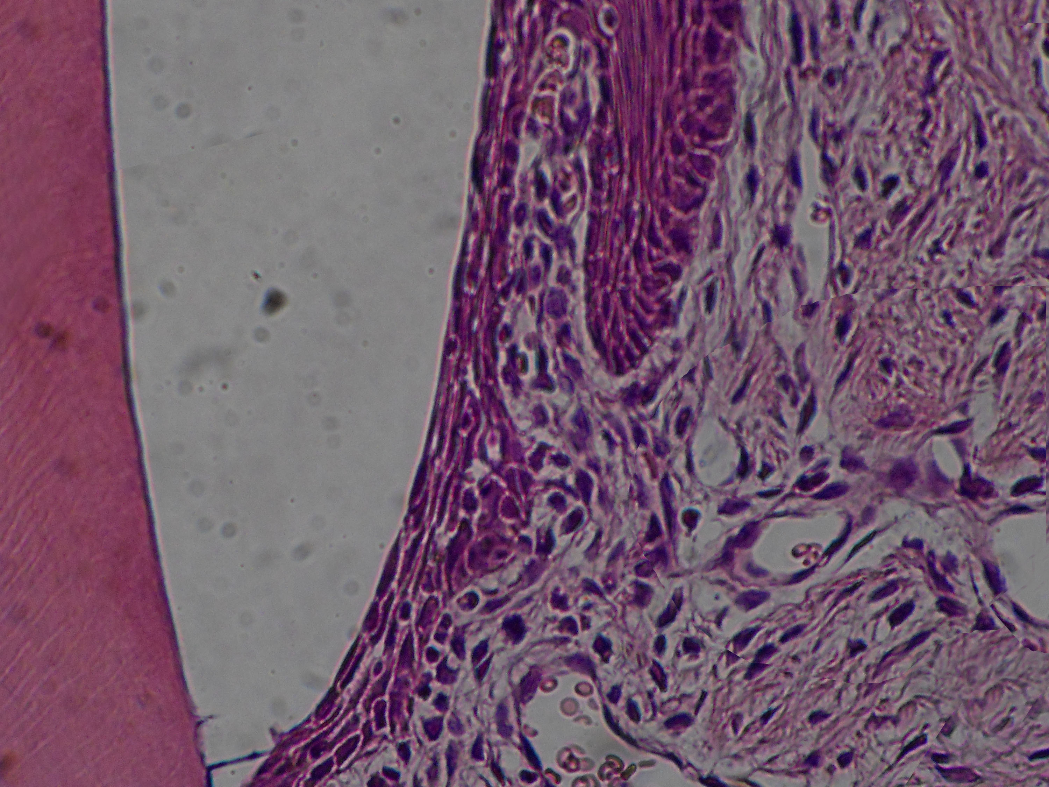
Diente de rata in situ - Periodonto de protección - Corte longitudinal 100x
Espacio correspondiente al esmalte perdido y surco gingival
Epitelio del surco
 Nótense los espacios intercelulares evidentes el epitelio de unión que permiten el paso del fluido gingival desde el corion hacia el surco gingival.
Células superficiales
Corion (tejido conectivo laxo con infiltrado inflamatorio)
Células basales
Células suprabasales
Vasos sanguíneos
Dentina

Slide 24
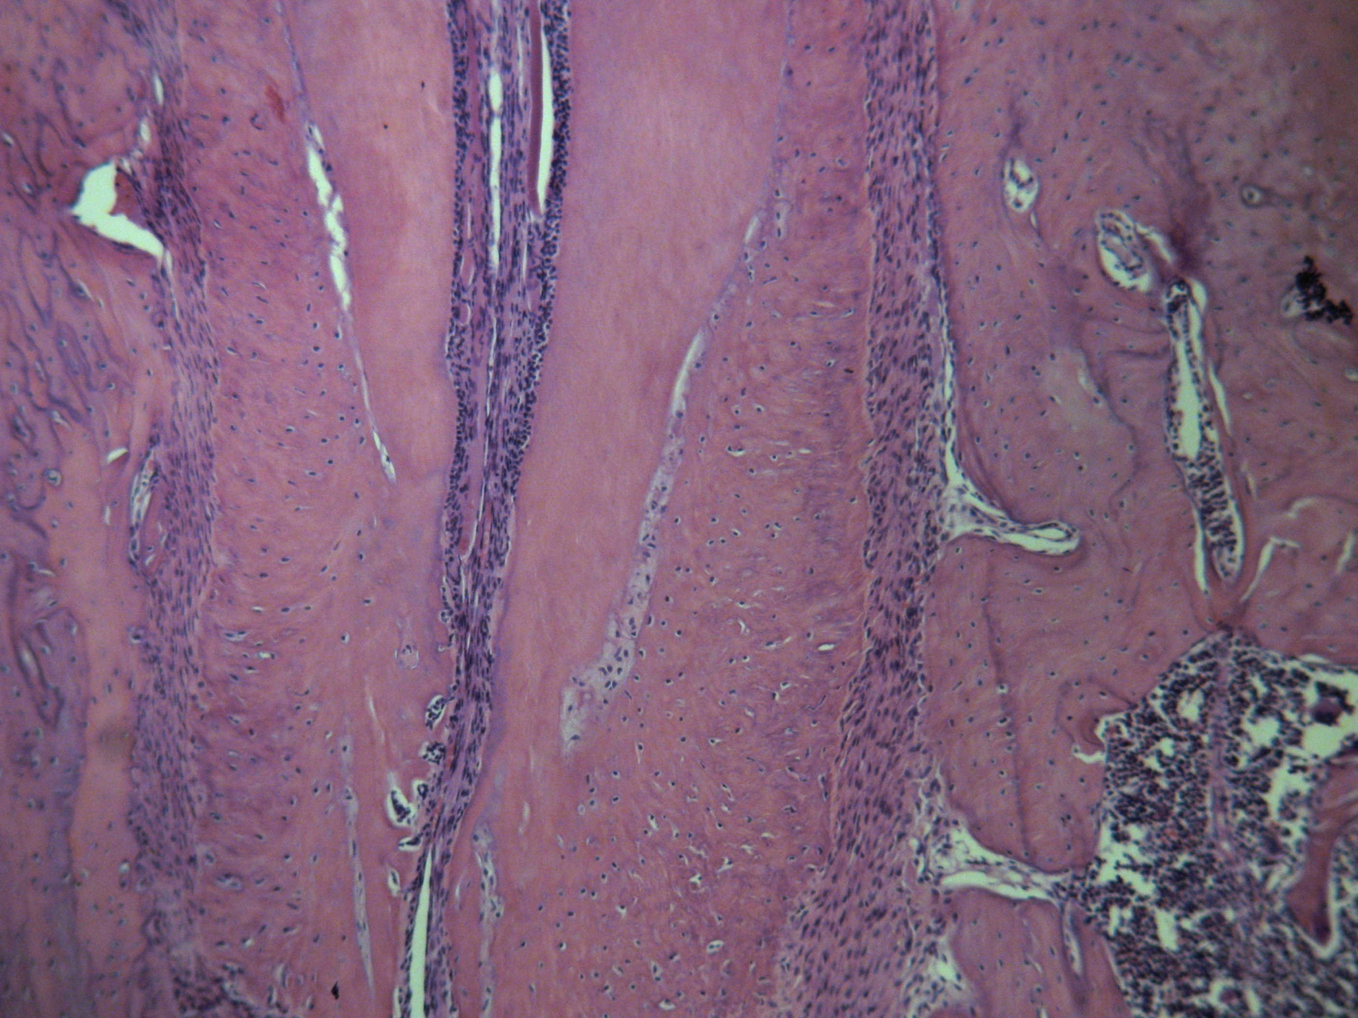
Diente de rata in situ - Periodonto de inserción - Corte longitudinal 100x
Pulpa
Hueso alveolar
Hueso alveolar
Dentina
Cemento celular
Línea reversal
Ligamento periodontal
Foramen apical
Línea incremental
Médula ósea
Notes:
24

Slide 25
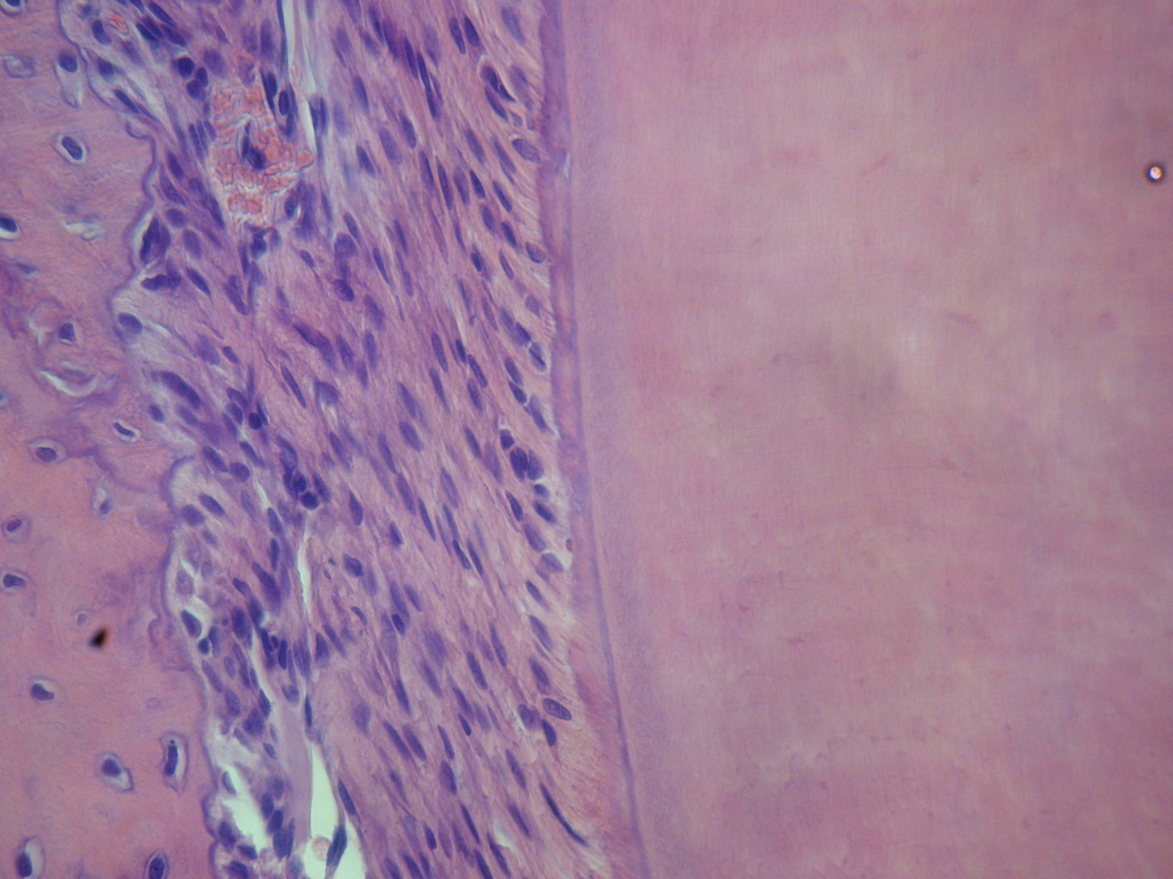
Diente de rata in situ - Periodonto de inserción - Corte longitudinal 400x
 Nótese la disposición de los fibroblastos, siguiendo la orientación de las fibras del ligamento periodontal.
Vasos sanguíneos
Osteocitos
Cemento acelular
Dentina
Fibroblastos
Osteoblasto
Líneas reversales
Ligamento periodontal
Hueso alveolar
Notes:
25

Slide 26
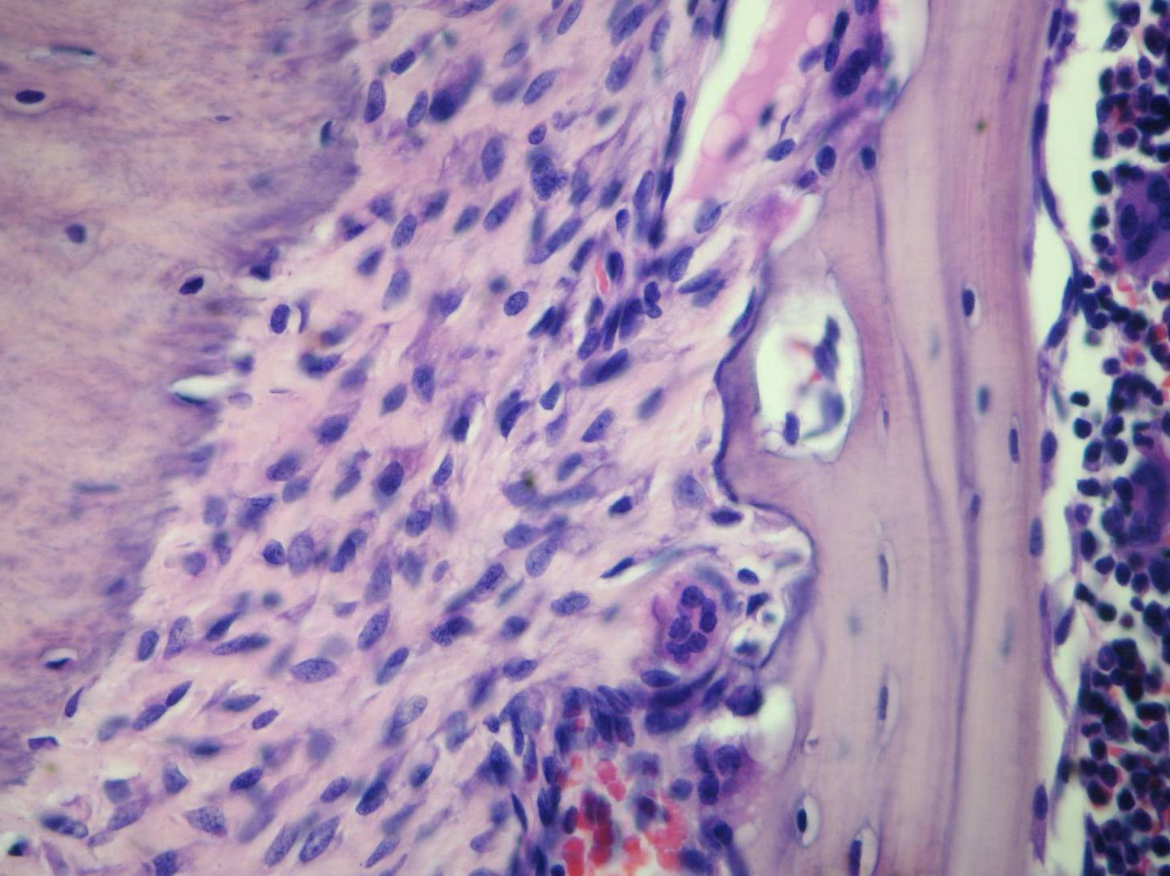
Mandíbula de rata con diente en estadio eruptivo - Sector periapical - 400x
Osteoblastos
Médula ósea
Cemento celular
Hueso alveolar
Fibroblastos
Cementocitos
Célula de recubrimiento óseo
Laguna de Howship
Osteocitos
Osteoclastos
Línea incremental
Ligamento periodontal

Slide 27
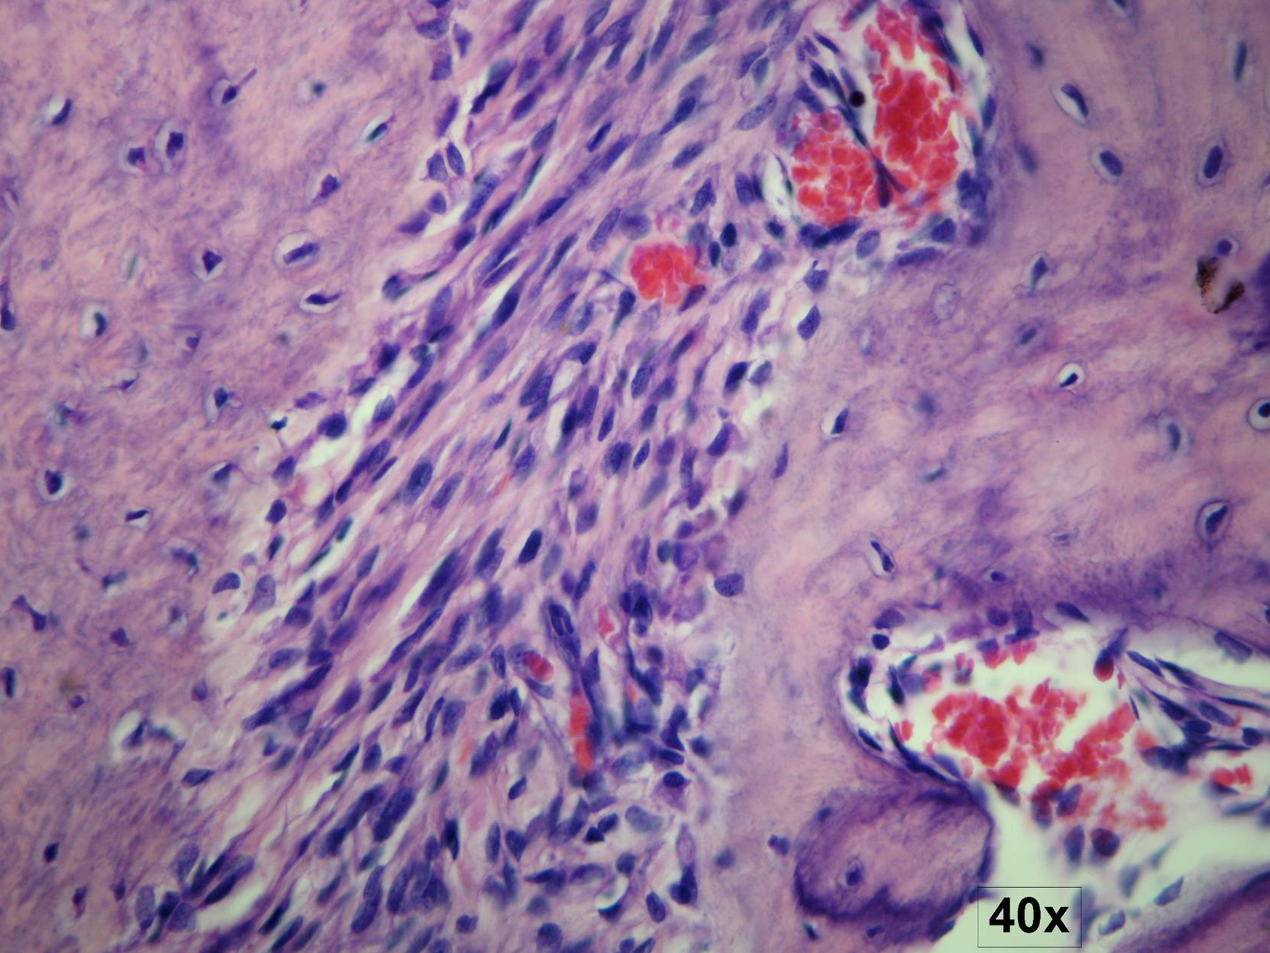
Mandíbula de rata con diente en estadio eruptivo - Sector periapical - 400x
Vasos sanguíneos
Cemento celular
Hueso alveolar
Fibroblastos
Cementocitos
Osteoblastos
Osteocitos
Línea reversal
Ligamento periodontal

